Slide 1
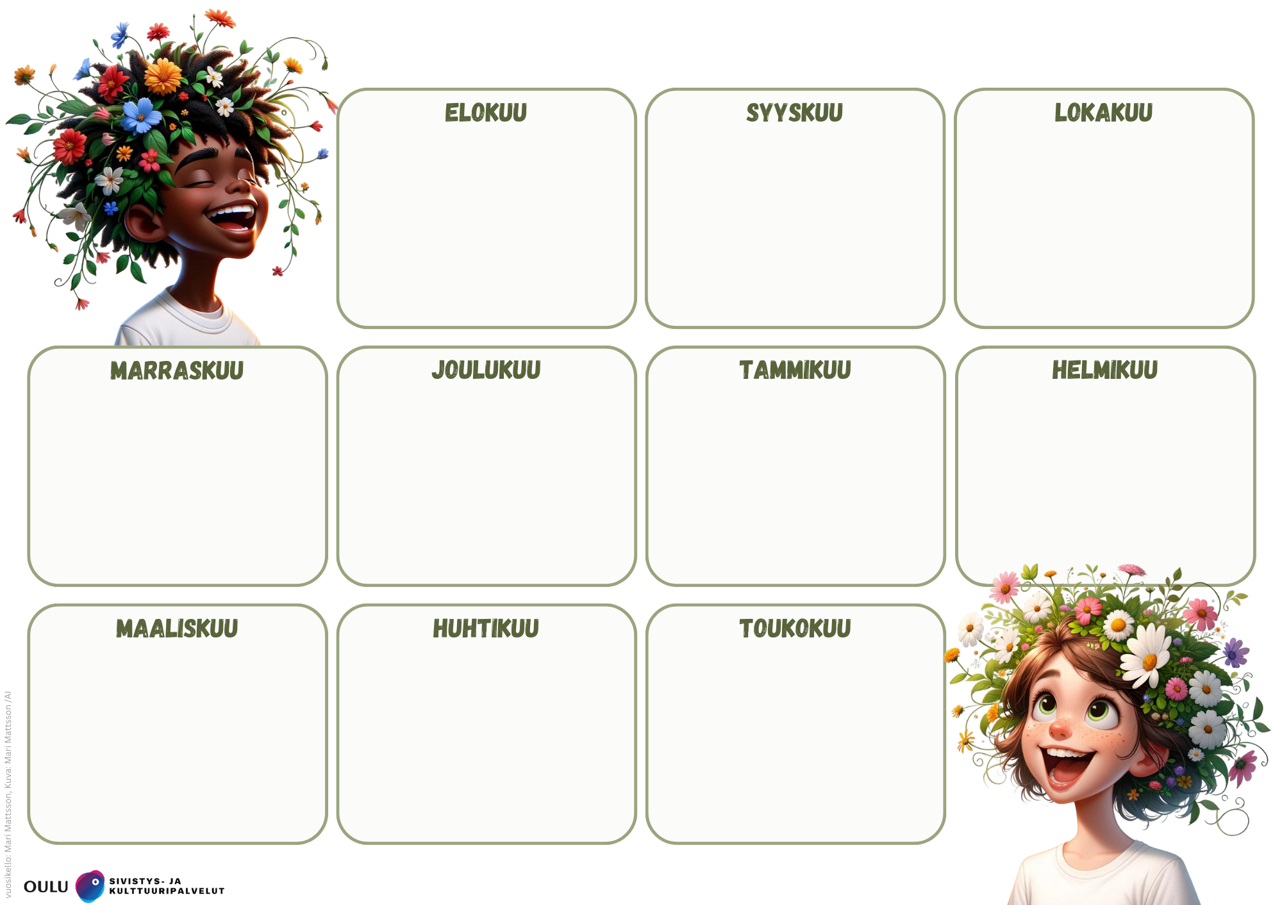
Tunne- ja turvataitokasvatuksen vuosikello 5.-luokka
To 28.8. klo 10.15-11.15 Harjoittelen toimimaan osana ryhmää.
Tiedän ryhmämme säännöt.
Pe 19.9. klo 11.00-12.00
Harjoittelen keinoja, joilla voin säädellä ikävältä tuntuvia tunteita ja rauhoittaa kehoa sekä mieltäni.
Ti 28.10 klo 10.15-11.15 Tunnistan turvallisen aikuisen piirteitä.
Ke 17.12. klo 10.15-11.15
Harjoittelen empaattista kuuntelua ja myötätunnon ilmaisua.
To 15.1. klo 11.00-12.00
Kehitän itseluottamustani.
Pe 20.2. klo 10.15-11.15
Aamupalan ja unen merkitys kasvuun ja jaksamiseen.
Ma 10.11. klo 11.00-12.00 Harjoittelen rakentavaa ja sovittelevaa riitojen ratkaisua.
Ma 23.3. klo 11.00-12.00
Vahvistan taitojani kunnioittaa omia ja toisten rajoja erilaisissa tilanteissa.
Ymmärrän, että jokaisella on oikeus määrätä omista rajoistaan.
Ti 21.4. klo 10.15-11.15
Tunnistan netin käyttöön liittyviä uhkia ja vaaratilanteita ja osaan turvaohjeet niissä toimimiseen.
Ke 20.5. klo 11.00-12.00
Tunnistan kuvien julkaisemiseen, lähettämiseen ja jakamiseen liittyviä uhkia.

Slide 2
Tunne- ja turvataitokasvatuksen vuosikello 6.-luokka
To 28.8. klo 10.15-11.15
Osana ryhmää toimiminen ja ryhmän säännöt.
Pe 19.9. klo 11.00-12.00
Ymmärrän olevani arvokas ja ainutlaatuinen.
Ti 28.10. klo 10.15-11.15
Tiedän ihastumisen ja rakastumisen tunteista ja ymmärrän, että ne ovat jokaisella yksilöllisiä. Tiedän, millaista on kunnioittava kohtelu erilaisissa ihastumiseen ja seurusteluun liittyvissä tilanteissa.
Ma 10.11. klo 11.00-12.00 Tunnistan tilanteita, joissa sukupuoleen tai seksuaalisuuteen liittyvän koskemattomuuden rajojen rikkomista tapahtuu.
Ke 17.12. klo 10.15-11.15
Harjoittelen empaattista kuuntelua ja myötätunnon ilmaisua.
To 15.1. klo 11.00-12.00
Tunnistan ja ymmärrän kiusaamisen ja vitsailun välisen eron.
Pe 20.2. klo 10.15-11.15
Vihreän ja punaisen valon kosketukset. Tiedän ikävään ja vahingoittavaan kosketukseen liittyvästä lainsäädännöstä.
Ma 23.3. klo 11.00-12.00
Selviydyn ja osaan turvaohjeet.
Ymmärrän, että omaa ja toisen kehoa pitää kunnioittaa ja jokainen voi itse päättää, miten häntä kosketaan.
Ti 21.4. klo 10.15-11.15
Nettikaveruus ja netiketti. Tiedän, millaista on toista kunnioittava käytös somessa ja peleissä.
Ke 20.5. klo 11.00-12.00
Houkuttelu ja kiristäminen.
Tiedän, miten teen someprofiilistani turvallisen ja miten huolehdin yksityisyys- ja turvallisuusasetuksista.

